Slide 1
Python
第三课

Slide 2
本节主要任务
再厘清一下类和对象的概念。通过游戏来解释
介绍python模块化编程的思路，区分 对象.函数() 和模块.函数()

Slide 3
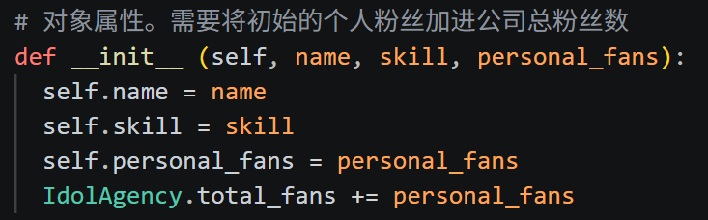
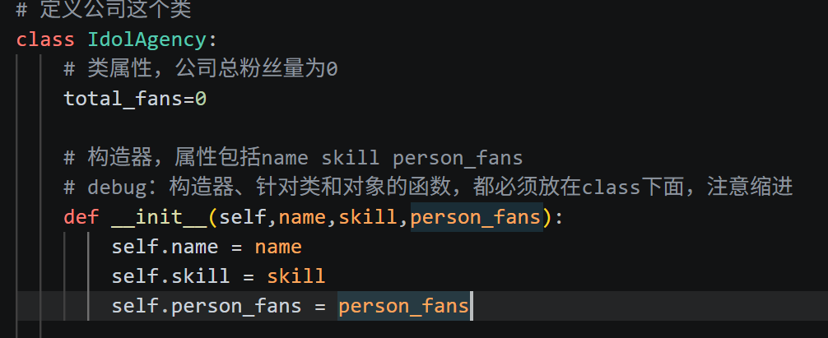
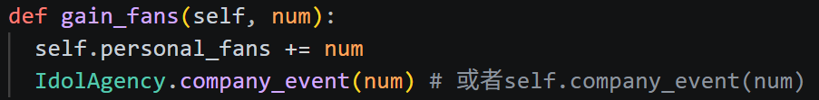
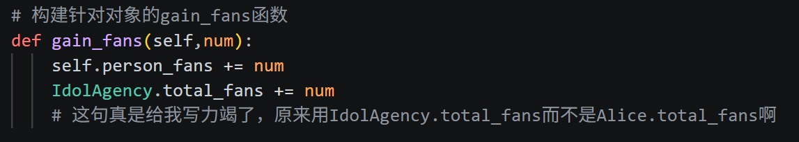
上节作业
隐藏逻辑：
需要把每个对象的初始个人粉丝数加入公司总粉丝数
1
1
2
是的。事实上，由于IdolAgency类定义有类函数def company_event(cls, new_fans):
cls.total_fans += new_fans
你也可以通过self或者直接用类名调用该函数来实现该动作，即：
2
是的。用IdolAgency.total_fans才能触及类属性，不能是self.total_fans
需要注意在你的注释里的“Alice.total_fans”是错误的概念。在我们构建类的属性和函数时，对象Alice是不存在的，我们用self来指代单个的对象。
“抽象”是很重要的编程思想。总是试着考虑广泛的情况而非具体的个例。

Slide 4
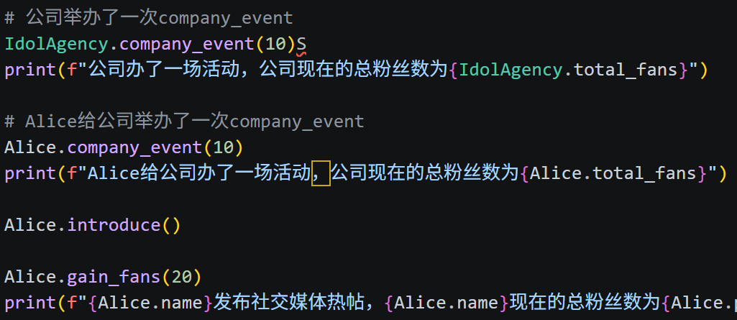
上节作业
3
错误？粗心？
小结：
构建了类的结构之后，我们可以通过声明 x = X() 来获得具有类的结构的对象
你已经通过作业注意到，类的函数中总是会隐式地声明cls或者self，用来指代类或单个的对象。我们本节会进一步解释这一点。

Slide 5
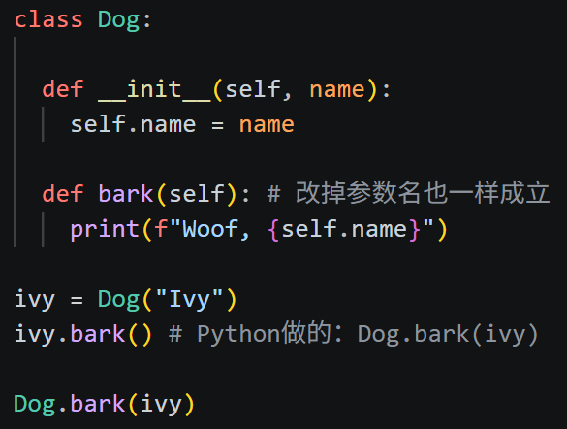
类的函数
问：为什么类里的函数总需要写一个self或者cls作为参数，否则就会报错？
答：因为python的函数其实并不知道自己属于哪个对象，当我们写对象.函数()时，python实际做的是：类.函数(对象)，将对象传入

Slide 6
类与对象的使用场景
猜拳游戏 – 代码演示

Slide 7
与模块函数的区别
Python的函数分为：
1）内置函数：例如print()， type()。无需import即可使用。本质这些函数被存储在python运行时自动加载的模块里
2）普通函数：用户自己使用def 函数名()：的方式定义，需要import函数所属模块才可使用。例如random.randint()
3）类中函数：在类中定义的函数，通过类名.函数()或者对象名.函数()的方法使用
代码演示 + 源代码浏览

Slide 8
作业（45min-）
阅读（重点）：
https://liaoxuefeng.com/books/python/oop/extend/index.html
理解类的继承机制
2. 在上周作业的基础上，新增一个class Company，规定其有一个类方法state(): print(f”一切解释权归本公司所有”)
让class IdolAgency继承Company类，然后新建一个对象，调用state()方法。

